Slide 1
LAB 1 Deposit/Withdraw Ether
By Fath Muhammad Isham
NIM : 1103192205

Slide 2
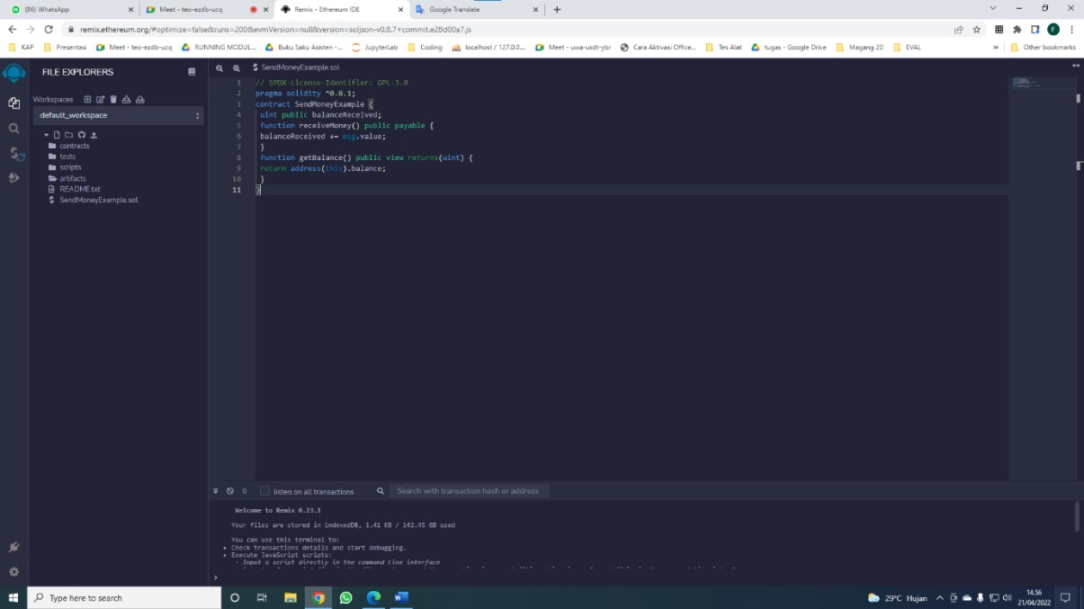
1. Buat smart contract di REMIX IDE
uint public balanceReceived : adalah variabel penyimpanan publik. Variabel publik akan membuat fungsi pengambil secara otomatis di Kepadatan. Jadi kami selalu dapat menanyakan konten variabel ini saat ini.
balanceReceived += msg.value : Objek msg adalah objek global yang selalu ada yang berisi beberapa informasi tentang transaksi yang sedang berlangsung. Dua properti yang paling penting adalah .value dan .sender. Mantan berisi jumlah Wei yang dulu dikirim ke kontrak pintar. Yang terakhir berisi alamat yang disebut Kontrak Cerdas. Kami akan menggunakan ini secara luas nanti, jadi, teruskan saja untuk saat ini.
function getBalance() tampilan publik kembali(uint): fungsi tampilan adalah fungsi yang tidak mengubah penyimpanan (hanya-baca) dan dapat mengembalikan informasi. Itu tidak perlu ditambang dan hampir gratis.
address(this).balance : Variabel bertipe address selalu memiliki properti bernama .balance yang memberi Anda jumlah eter disimpan di alamat itu. Itu tidak berarti Anda dapat mengaksesnya, itu hanya memberi tahu Anda berapa banyak yang disimpan di sana. Ingat, itu semua informasi publik. address(this) mengonversi instans Kontrak Cerdas menjadi sebuah alamat. Jadi, baris ini pada dasarnya mengembalika

Slide 3
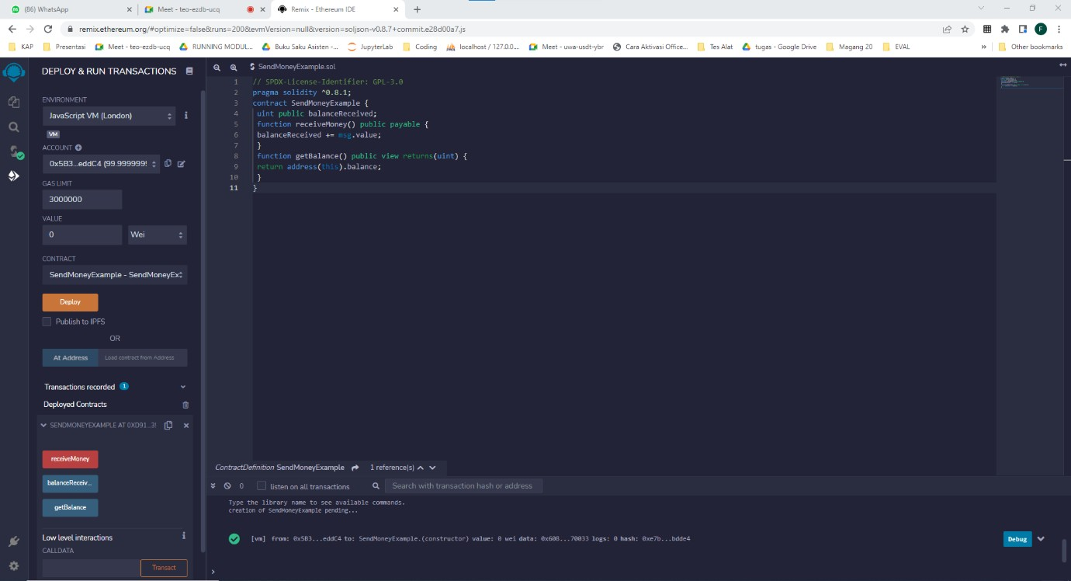
2. Depoly smart contract tersebut, maka akan muncul tampilan seperti berikut

Slide 4
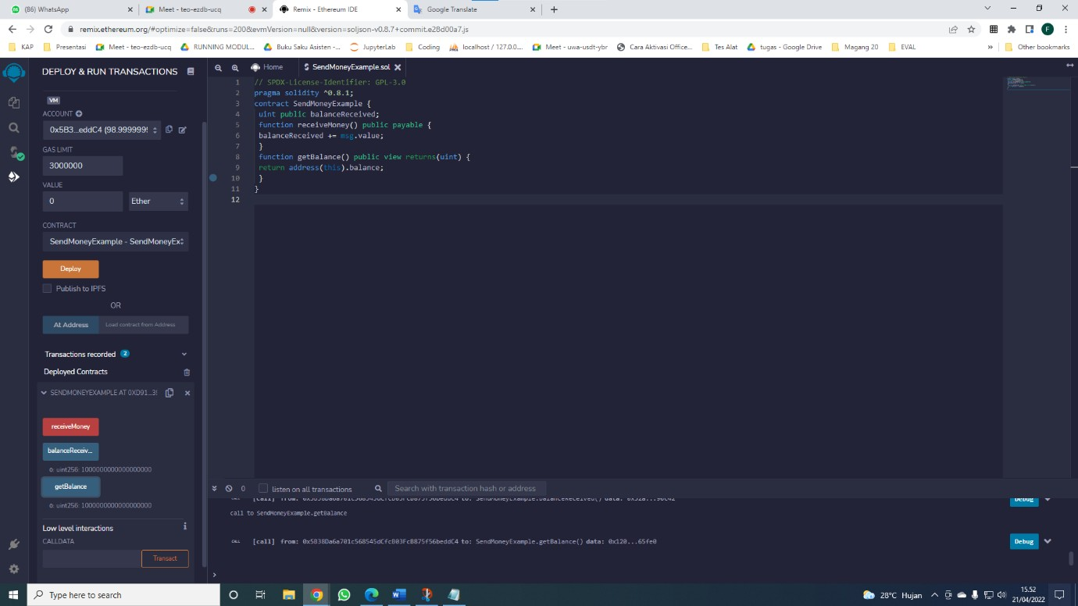
3. Kirim ether ke smart contract dan check balance
Pada gambar diatas saya mengirim 1 ether ke smart contract, dan bisa kita lihat pada balanceReceiver dan getBalance akan muncul 1 ether.

Slide 5
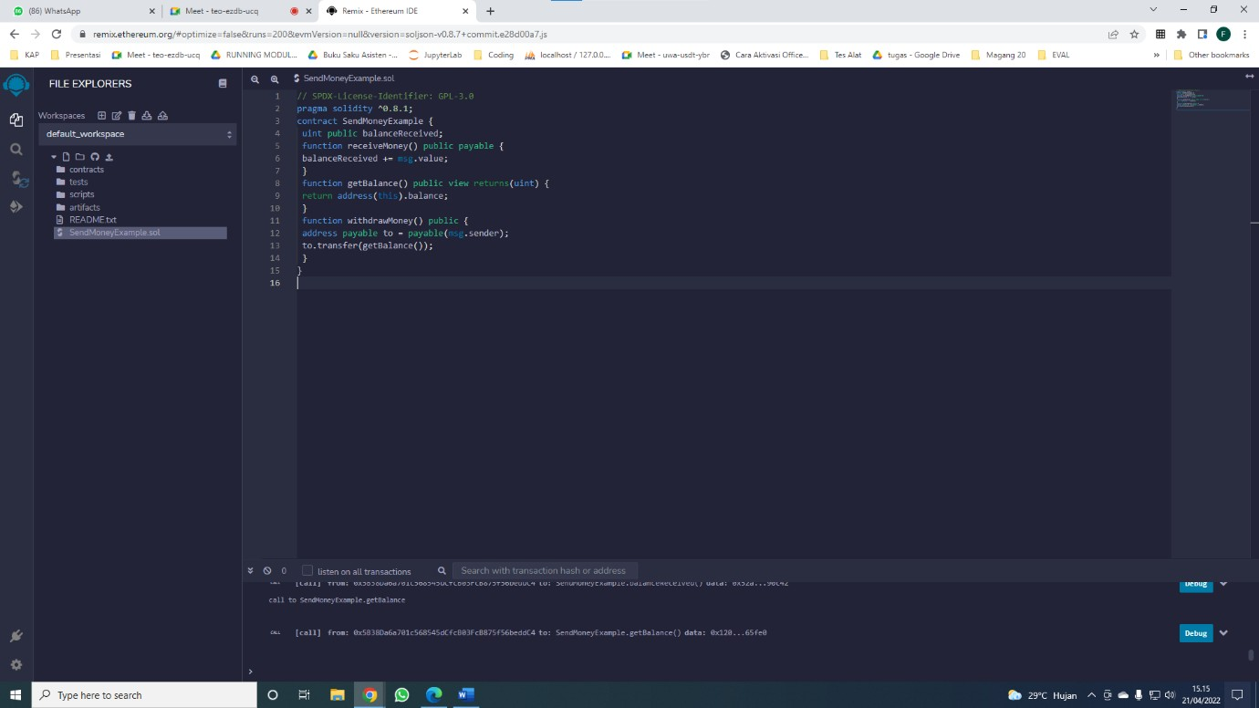
4. Kita coba tambahkan function pada smart contract
Fungsi ini akan mengirimkan semua dana yang tersimpan dalam smart contract ke orang yang memanggil fungsi "withdrawMoney()".

Slide 6
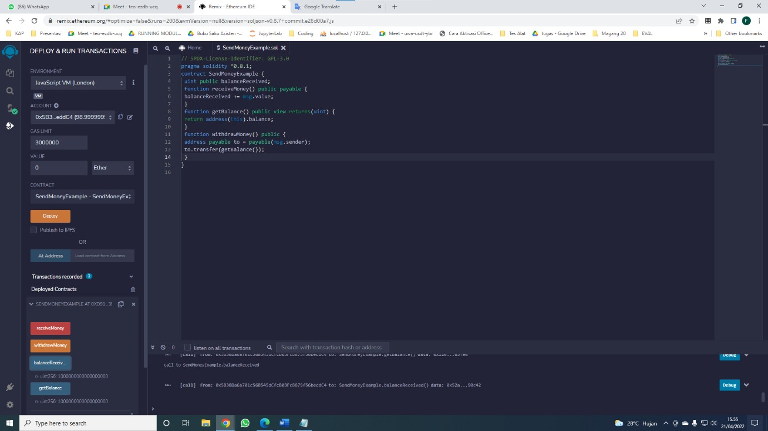
5. Lakukan lagi deploy dan kirimkan 1 ether, serta cek balacenya

Slide 7
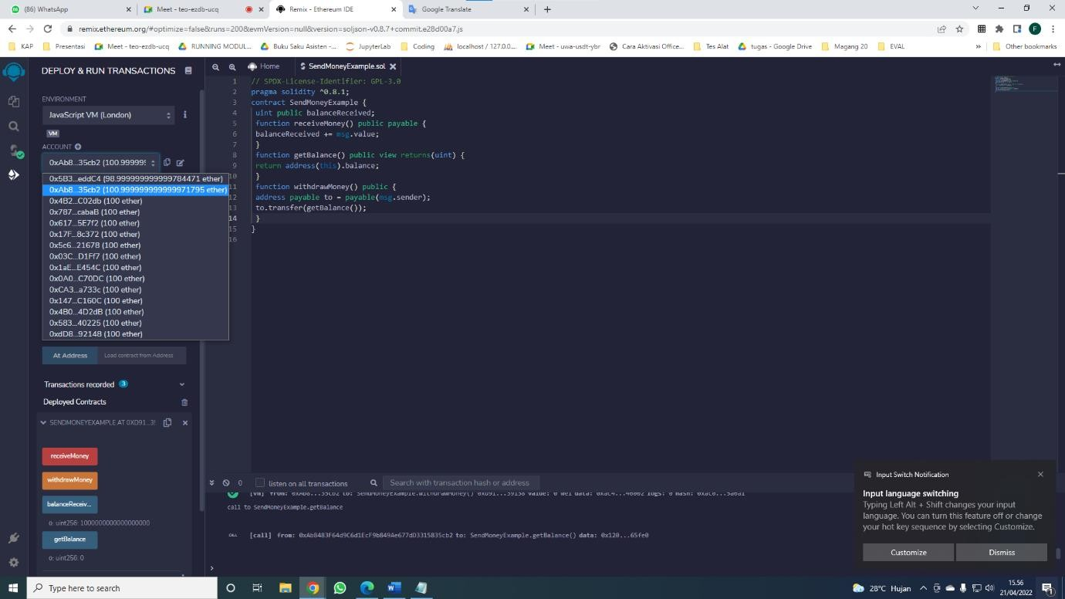
6. Lakukan withdraw dari smartcontract yang punya ke akun lain
Kita bisa lihat, balance yang kita punya menjadi 0 karena kita withdraw, lalu akun yang kita kirim ether menjadi bertambah 0.99999 ether, kenapa tidak 1 ether ? karena beberapa persen dari yang kita kirim akan dipotong untuk membayar gas untuk penambang.

Slide 8

7. Lalu kita tambahkan fungsi lagi ke smartcontract

Slide 9
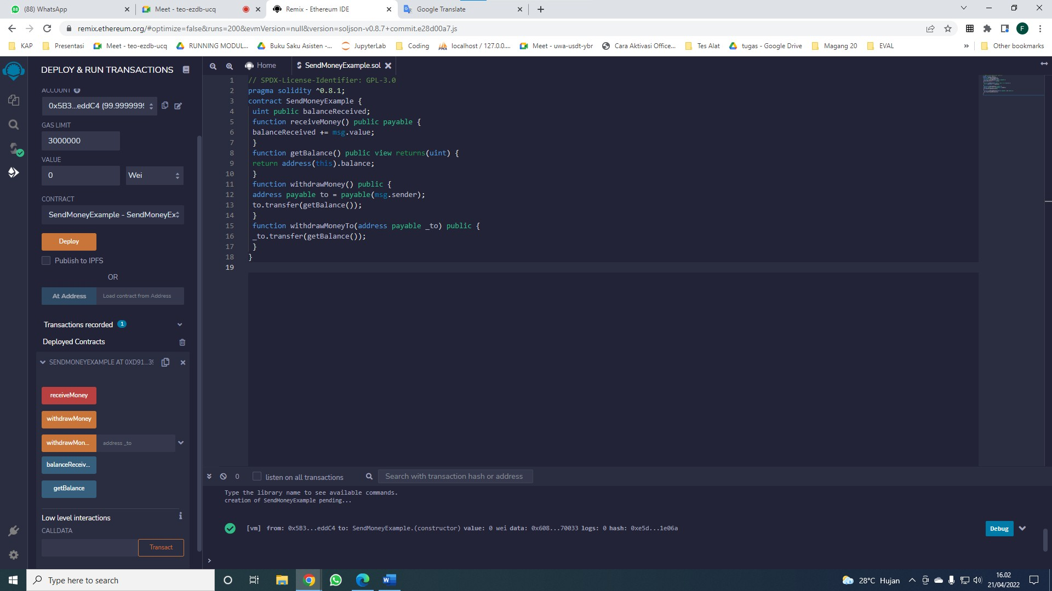
8. Lalu kita deploy lagi smartcontract tersebut maka akan muncul tampilan berikut

Slide 10
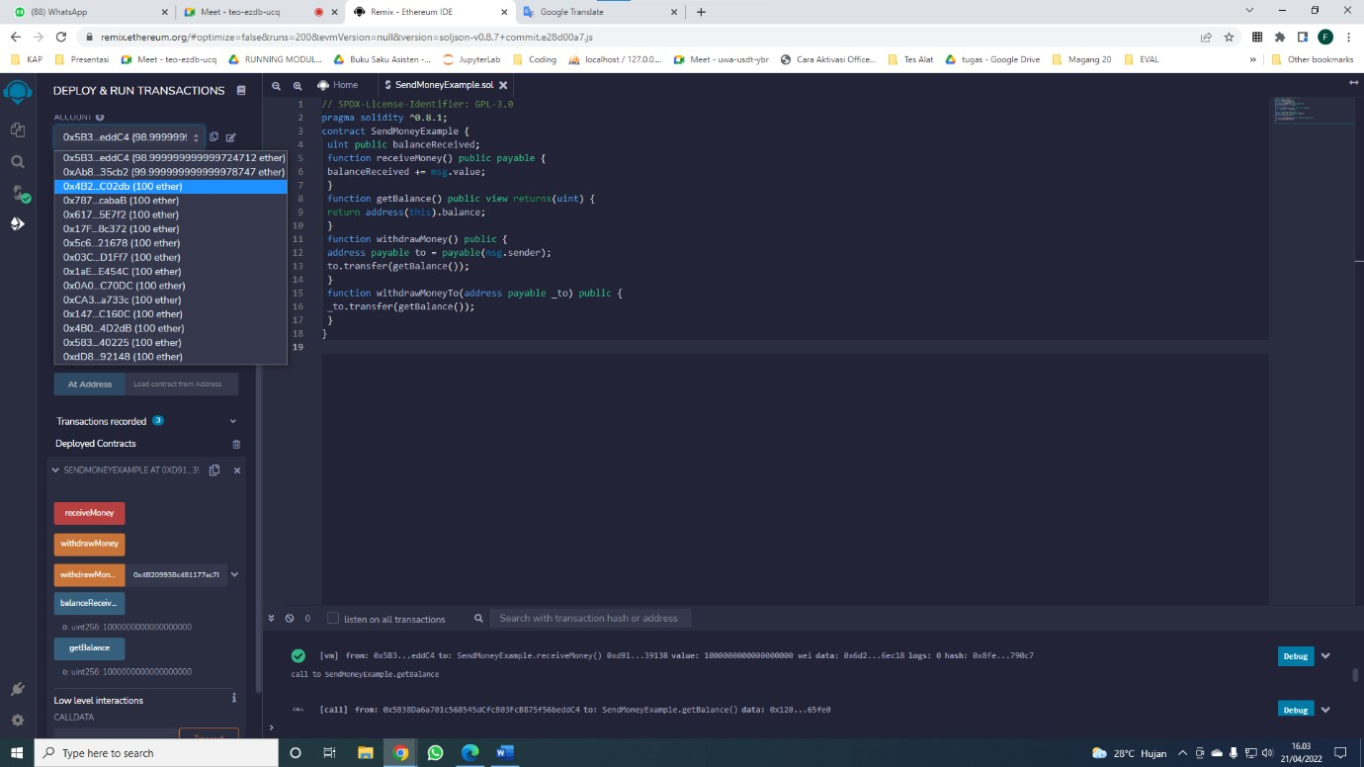
9. Kita coba menggunakan withdrawMoneyTo pada smartcontract
Disini kita akan mengirim 1 etherium dari akun pertama ke akun ketiga

Slide 11
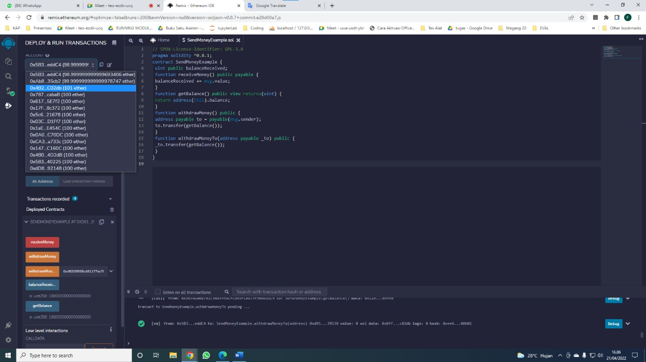
10. sejumlah 1 etherium akan terkirim dari balance akun pertama ke saldo akun ketiga
kenapa langsung terkirim 1 etherium dan tidak 0,9999 ? karena yang membayar gas untuk penambang itu kita sendiri, tidak terpotong dari yang kita kirim.

Slide 12
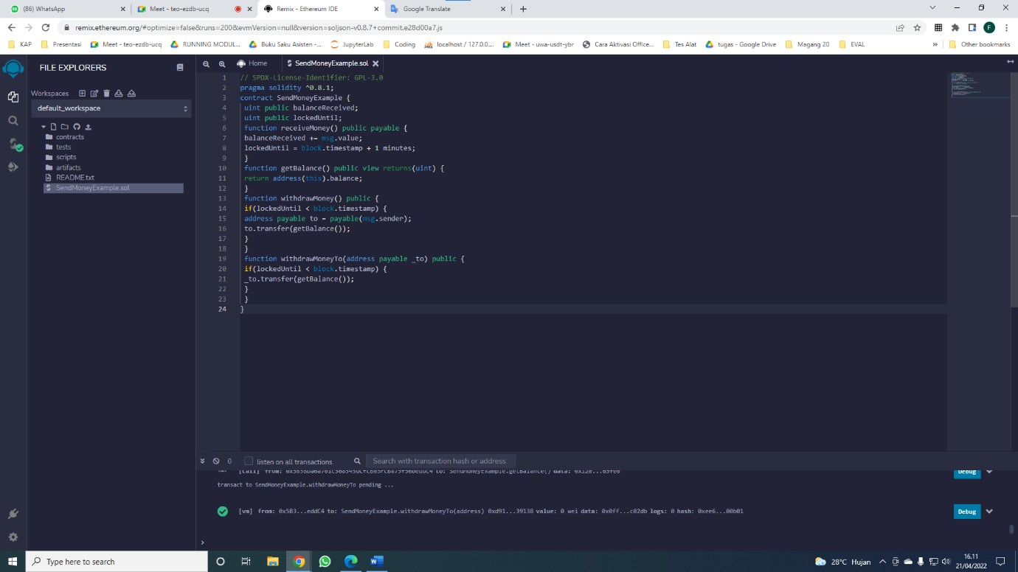
11. Kita tambahkan variable lockuntil kedalam smart contract

Slide 13
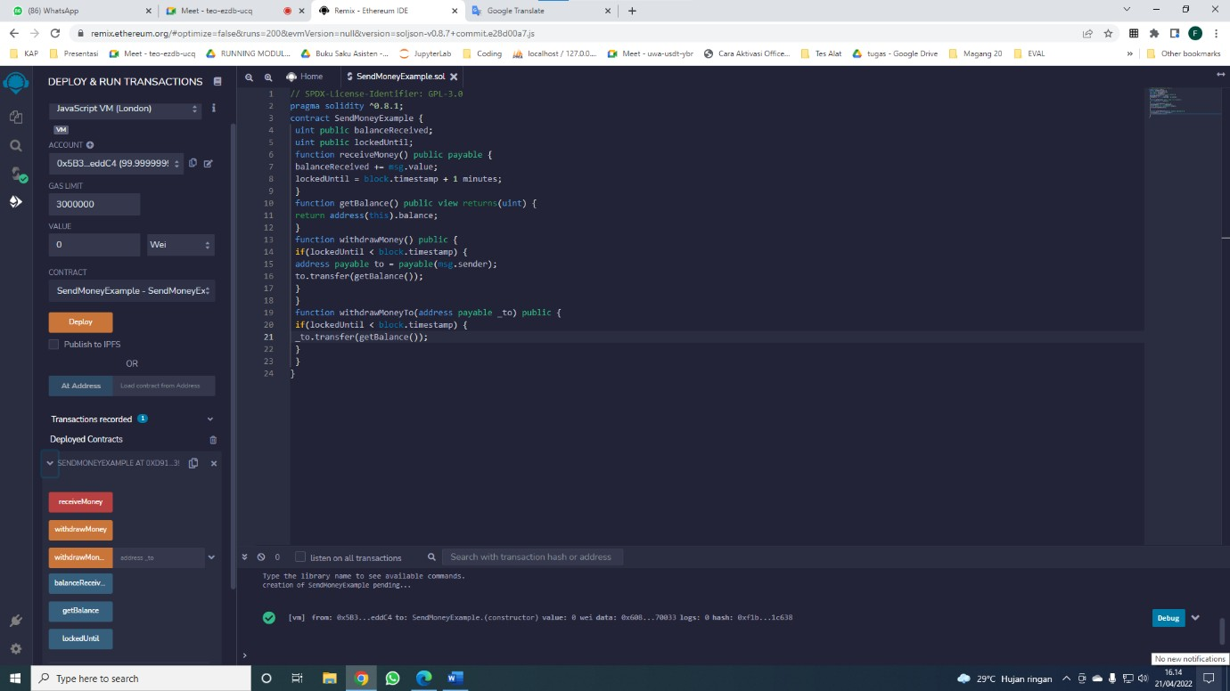
12. Deploy smartcontract maka akan muncul tampilan seperti berikut

Slide 14
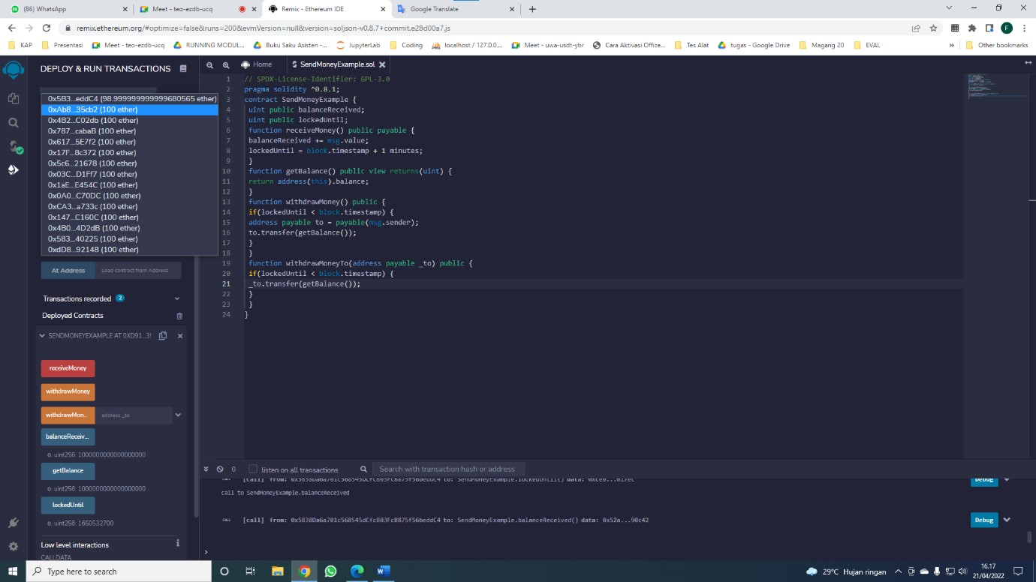
13. Kita akan menaruh 1 eth dari akun 1 ke balance, lalu kita akan withdraw ke akun kedua

Slide 15
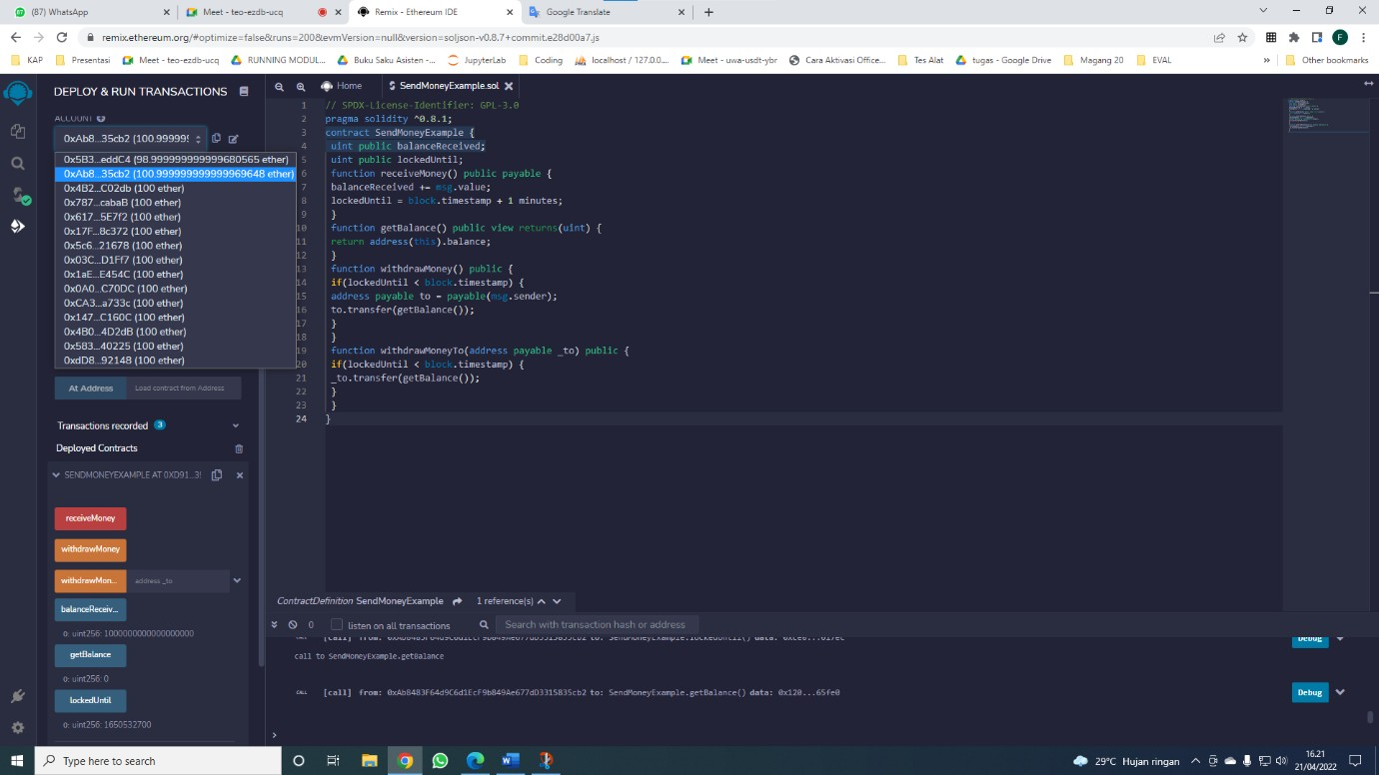
14. withdraw menggunakan akun kedua
Ketika melakukan withdraw dengan akun kedua, maka proses withdraw mebutuhkan waktu 1 menit. Hal tersebut dikarenakan kita menambahkan variable lockuntil, yang tampstamp nya kita atur 1 menit, jadi proses tersebut akan memakan 1 menit sampai selesai.

